Slide 1


SORUMLULUK
DEĞERLERİMLE HAYAT BULUYORUM-5

Slide 2



BİR GENÇLİK…
"Kim var!" diye seslenilince, sağına ve soluna bakınmadan, "ben varım!" cevabını verebilen bir gençlik…
Necip Fazıl Kısakürek

Slide 3

SORUMLULUK NEDİR?
Bir kimsenin üstüne aldığı,
yapmak zorunda bulunduğu kendi davranışlarının sonuçlarını üstlenmesi
ve gerektiğinde hesap vermesi durumudur.

Slide 4

Örneğin aynı toplumda yaşayan bizlerin sorumluluğu çevreyi kirletmemek, kamu malına zarar vermemektir.

Slide 5

Çocuğu olan bir anne-babanın sorumluluğu,
çocuklarını büyütmek, eğitmek,
ihtiyaçlarını karşılamaktır.

Slide 6
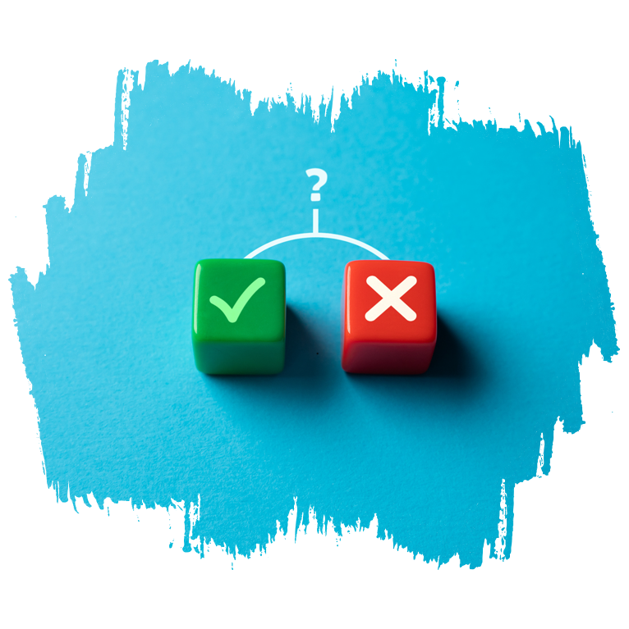
Olgun bir insanın karakterinde bulunması gereken sorumluluk türleri üçtür:
1. Ahlaki sorumluluk,
2. Sosyal sorumluluk,
3. Dinî sorumluluk.

Slide 7

1. Ahlaki sorumluluk
"Taşımam gereken ahlaki değerleri yerine getiriyor muyum?" sorusuna verilen cevaptır.

Slide 8
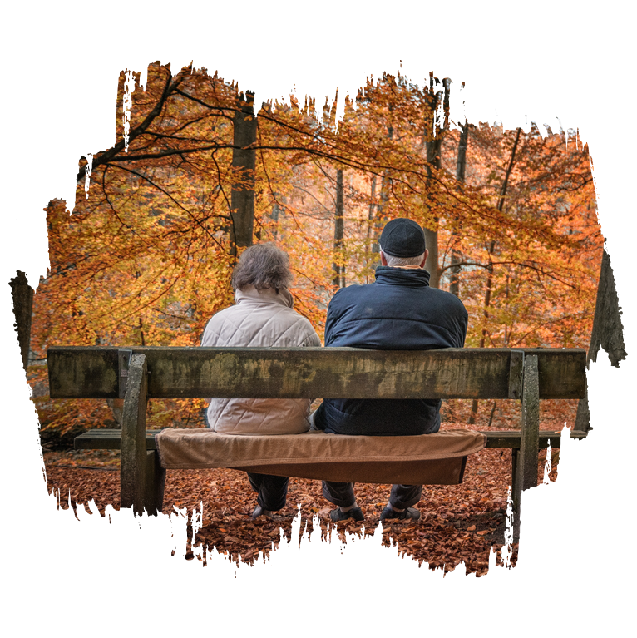
Örneğin saygı bir ahlaki değerdir.
Ben büyüklerime, öğretmenlerime, farklı kültürlere, hayvan ve bitkilere saygılı bir insan mıyım?

Slide 9

Örneğin yardımseverlik ahlaki bir değerdir.
Ben aileme, akrabalarıma, arkadaşlarıma, benden yardım isteyenlere ve ihtiyacı olanlara yardım eden bir insan mıyım?

Slide 10

Sosyal sorumluluk
"Bir topluluk içinde bana düşen görevleri yerine getirebiliyor muyum? Birden fazla kişi ile ortak bir hedef için beraber çalışabiliyor muyum?" sorusuna verilen bir cevaptır.

Slide 11
Örneğin Peygamberimiz (sas)
“Komşusu açken tok yatan bizden değildir” hadisi ile bize komşuların birbirlerine karşı sorumlulukları olduğunu hatırlatmaktadır.

Slide 12

Peygamberimizden (sas)
bazı sosyal sorumluluk örnekleri:
Tebessüm etmek,
İyiliği tavsiye etmek,
Hayvanlara eziyet etmemek,
Yoldaki taşı kenara itmek…

Slide 13
Bir toplumu,
“neme lazım (beni ilgilendirmez)” düşüncesi yok eder.

Slide 14
Öyleyse bir arkadaşımıza haksızlık yapıldığını gördüğümüzde bu duruma kayıtsız kalmamalıyız:
“Haksızlık yapma”,
“Bu yaptığın doğru değil”
diyebilmeliyiz.

Slide 15

Bir arkadaşımız “şimdi boş ver öğretmeni dinlemeyi, biz seninle derse geç girelim biraz” dediğinde;
“Hayır, bizim sorumluluğumuz derslere vaktinde girip, öğretmeni dinlemek” diyebilmeliyiz.

Slide 16
Kaybedilmek üzere olan bir savaşı zafere dönüştüren ve
“ben özürlüyüm başkası yapsın” demeden ileri atılan Hasan Çavuş gibi sorumluluklarımızı gerektiği vakitte yerine getirmeliyiz.

Slide 17

Dini sorumluluk
Allah’ın biz kullarına yine bizlerin iyiliği için ibadetlerimizi zamanında yapmamızı,
kötü davranışlardan da uzak durmamızı istemesidir.

Slide 18
“İnsan, kendisinin başıboş bırakılacağını mı sanıyor?” (Kıyame, 75/36)
İnsan tüm eylemlerinden sorumludur.

Slide 19

Düşün!..
Lokantaya girip yemek yedikten sonra hesabı ödemezsen ne olur?

Slide 20
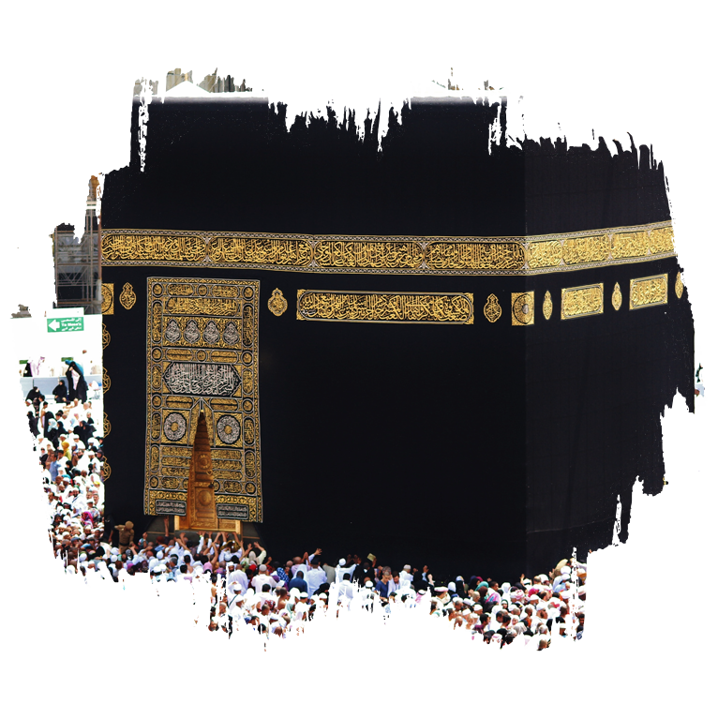
Rabbimiz bizi en güzel şekilde yarattı.
Ve bizim O’na karşı bazı
sorumluklarımız var.
UNUTMA!..
Bilmiyorum / Bilmiyordum demek seni sorumluluktan kurtarmaz.

Slide 21
Öyleyse Rabbimize karşı sorumluluklarımızın farkına varalım.
Rabbimizi tanıyalım, sevelim.
Rabbimizin yap dediklerini yapalım, yapma dediklerinden uzak duralım.

Slide 22
Rabbimize samimiyetle dua edelim, namaz kılalım, oruç tutalım.
Rabbimize şükredelim, teşekkür edelim.
Peygamberimizi örnek alalım.
Kitabımız Kur’an’ı okuyalım.

Slide 23
Arkadaşlarımızla iyi geçinelim.
Birbirimize yardım edelim.
Üzüntüsünü paylaşalım.
Öğretmenlerimizin sözlerine kulak verelim, dinleyelim…

Slide 24
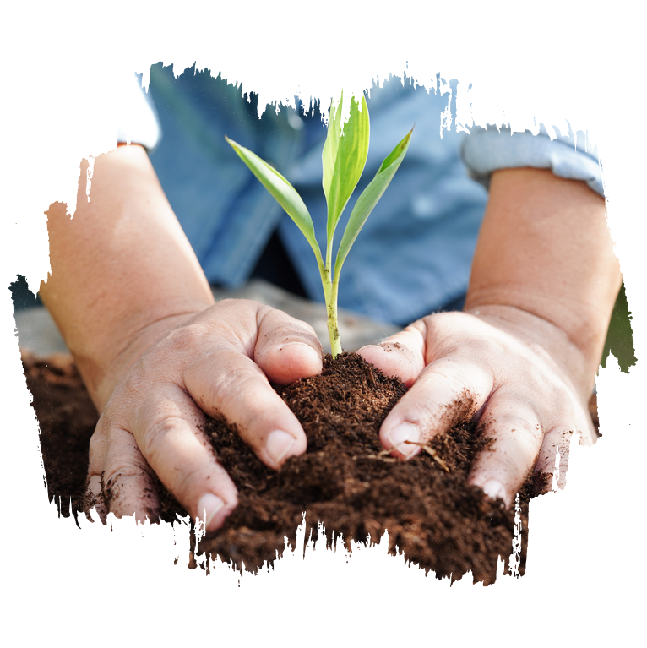
Ben sorumluluğunu bilen bir kişiyim.
Anne-babamın beni uyarmasına gerek duymadan ödevimi yaparım.

Slide 25
Ben sorumluluğunu bilen bir kişiyim.
Öğretmenimin beni uyarmasına gerek duymadan derse zamanında gelir
ve dersi dinlerim.

Slide 26


Teşekkür Ederim

